Slide 1

강화학습 Reproducing Deep Q-network(DQN) on CartPole-v1 (재현 가능한 DeepRL: DQN 논문의 Cartpole 환경 적용)​
담당교수 : 소정민 학번/이름: A70038 김민아
Github: https://https://github.com/Minah-lucia/rl-dqn-cartpole

Slide 2
프로젝트 개요 및 목표
프로젝트 목표
- Deep Q-network(DQN)논문에서 제안된 알고리즘을 Cartpole-v1 환경에서 구현하고 재현
- DQN의 아이디어인 Q-network+Experience Replay + Target Network를 코드 수준에서 이해
Cartpole을 선택한 이유
- state와 action이 간단해서 알고리즘 자체 이해 및 관찰 가능
- 비교적 적은 연산으로 학습과정과 수렴 확인 가능
기대효과
- 고전적인 Q-learning과 Deep Q-network 차이를 학습
- 논문 알고리즘을 실제코드와 실험으로 경험

Slide 3
2. 참고 논문 소개
참고 논문
- "Human-level control through deep reinforcement learning" , Volodymyr Mnih, Nature, 2015
논문의 주요기여
- Deep neural Network를 이용하여 Atari 2600 게임에서 사람 수준 이상의 성능 달성
- Q-learning과 deep network를 결합하기 위해 Experience Replay와 Target network 도입
본 프로젝트에서의 재현 방향
- Atari 환경대신 CartPole-v1에서 DQN 적용
- 논문에서 제안한 구조를 반영하면서, 환경과 하이퍼파라미터를 Cartpole에 맞게 구성

Slide 4
3. 강화학습 환경의 정의
Cartpole-v1의 환경 및 MDP 정의
내용
- 환경(Environment) : Gymnasium Cartpole-v1
- 상태(State,4차원 변수)
1) 카트위치 x 2) 카트속도 y 3) 막대각도 θ 4) 막대각속도 θ˙
- 행동(Action)
1) 0 : 카트를 왼쪽으로 밀기 2) 1 : 카트를 오른쪽으로 밀기
- 보상(Reward)
1) 매타임 스텝마다 +1 / 막대를 오래 세울수록 총 보상이 커짐
- 종료 조건
1) 막대각도가 임계값을 벗어나는 경우 2) 카트 위치가 화면 범위를 벗어나는 경우 3) 환경에서 정의한 최대 타임 스텝수 도달

Slide 5
4. DQN 알고리즘 개요
Deep Q-Network 알고리즘
목표 : 최적 Q함수 Q*(s,a) 근사.
Q-learning 업데이트 식
- 타겟 : y =r+γmaxQ(s', a'; θ−)
- 손실 함수 : L(θ) = E[(y– Q(s,a;θ))²]
DQN의 핵심구성 요소
- Q-network Q(s,a,θ): 상태를 입력, 행동별 Q값을 출력하는 신경망
- Experience Replay : transition(s,a,r,s') 를 버퍼에 저장/미니배치 단위로 랜덤 샘플링 진행
- Target Network Q(s,a; z-) : 타겟 계산에 사용하는 별도의 네트워크/일정 스텝마다θ−<-θ로 동기화/학습 안정성 향상

Slide 6
5. 네트워크 구조 및 구현 개요
Q-Network 구조
- 입력차원 : 4
- 은닉층 : Fully-connected 128 units + ReLU
- 출력차원 : 2 (각 행동에 대한 Q값)
Replay Buffer
- 용량 : 50,000 transition
- 저장 형식 : (s,a,r,s', done)
- 학습시 mini-batch 크기만큼 무작위 샘플링
구현파일 구조
- dqn_agent.py : DQNAgent 클래스 (선택행동. 학습, 타겟 업데이트) / replay_buffer.py : ReplayBuffer 클래스/ networks.py : QNetwork 정의 / train_cartpole.py : 학습 루프 및 실험 스크립트

Slide 7
6. 하이퍼파라미터 설정
내용
- 할인률 γ : 0.99
- 학습률 : 1e –3(Adam)
- Replay buffer 크기 : 50,000
- mini-batch 크기 : 32
- Epsilon - greedy 탐험 : 초기 ε =1.0 / 최종 ε =0.05 / 감소방식 : 50,000 step 동안 선형 감소
- Target Network 업데이트 주기 : 1,000 step 마다 θ− <- θ
- 학습 에피소드 수 : 기본실험 500 episodes (seed 0, 1, 2)
- 평가용 에피소드 수 : 별도의 독립 평가 에피소드는 두지 않고, 학습 과정에서의 episode return을 기반으로 분석

Slide 8
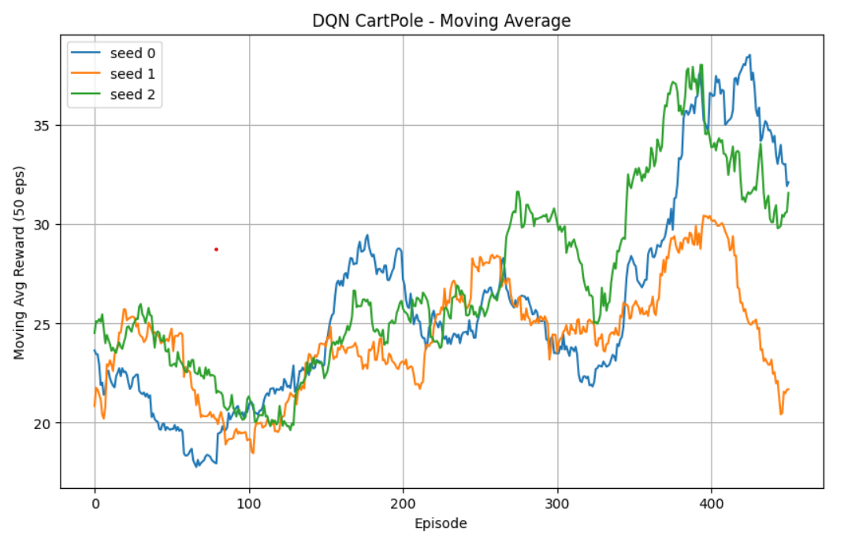
7. 기본 설정에서의 학습 곡선 (Baseline DQN Results)
그래프:
- x축: Episode
- y축: moving average reward
-(분석) 모든 seed에서 이동 평균 리턴이
초기보다 50% 이상 증가. 성능 향상은
확인되었으나 수렴 안정성 미흡

Slide 9
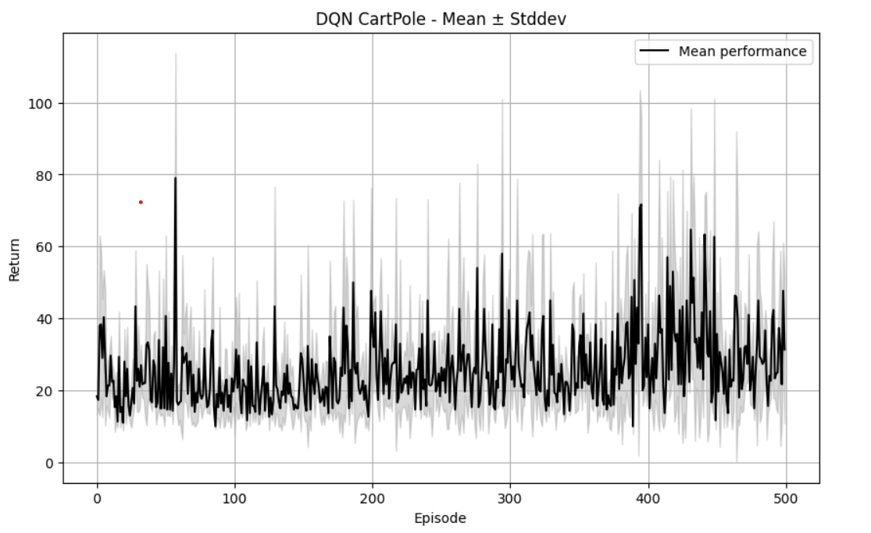
8. 하이퍼파라미터 및 Seed 변화에 따른 성능 비교
그래프 / 표:
- Seed 0,1,2에 대한
평균/표준편차 band 그래프
-(분석) 표준편차가 매우 크게 나타나 학습이 불안정함.
- 평균 리턴은 20~40점 범위에서 유지

Slide 10
9. 결론
핵심 결론
-DQN 핵심 구조(Replay Buffer, Target Network)를 직접 구현하고 CartPole-v1 환경에서 재현 실험을 수행하였다.
- 3개 seed 모두에서 성능이 향상되며 Value-based RL의 학습 효과를 실험적으로 확인
- 하지만 이동 평균 기준으로 **일반적인 성공 기준(195점)**에는 도달하지 못했으며 평균 성능은 약 20~40점 수준에서 불안정하게 유지되었다.
시사점
- 탐험-활용 균형(ε 스케줄), Target update 주기, 학습률 등이 성능에 큰 영향을 미치는 민감한 알고리즘임을 확인
- 안정적인 수렴을 위해서는 Double DQN, Dueling DQN, Prioritized Replay 등 확장 기법이 유효할 것으로 기대

